Slide 1
TRABAJO FINAL RECUPERACIÓN DE INFORMACIÓN
Juan Sevastian Moreno Zapata
Julian Castelblanco Benitez
Santiago Aristizabal Toro
Diana Catalina Velásquez Gaviria
Juan Camilo Ceballos Arias

Slide 2
ENTENDIMIENTO DEL PROBLEMA
Objetivo: Aplicar los conocimientos y conceptos vistos durante la materia en un proceso de Indexación, Búsqueda, Recuperación y Análisis de información textual no estructurada basada en el framework META, SparkML y Amazon AWS.

Slide 3
PASO A PASO PROCESAMIENTO TEXTO
1. ENTENDIMIENTO DEL PROBLEMA
2. ENTENDIMIENTO DE LOS DATOS
3. PREPARACIÓN DE INFORMACIÓN
4. RECUPERACIÓN DE INFORMACIÓN
5. RANKING/SCORING
6. DETECCIÓN DE TÓPICOS
7. ANÁLISIS DE SENTIMIENTOS

Slide 4
FUENTE DE DATOS
Datos semi-estructurados + no-estructurados.
Archivos de noticias en formato csv

Slide 5
ACTIVIDADES
Procesamiento de texto
Realizar indexación (META)
Realizar búsqueda y recuperación (META)
Modelado de tópicos (en SparkML)
Reducción de dimensionalidad vía TF
Análisis de sentimientos (TextBlob)
Configuración máquina virtual en AWS
Cluster EMR
Notebook jupyter y dataset en S3

Slide 6
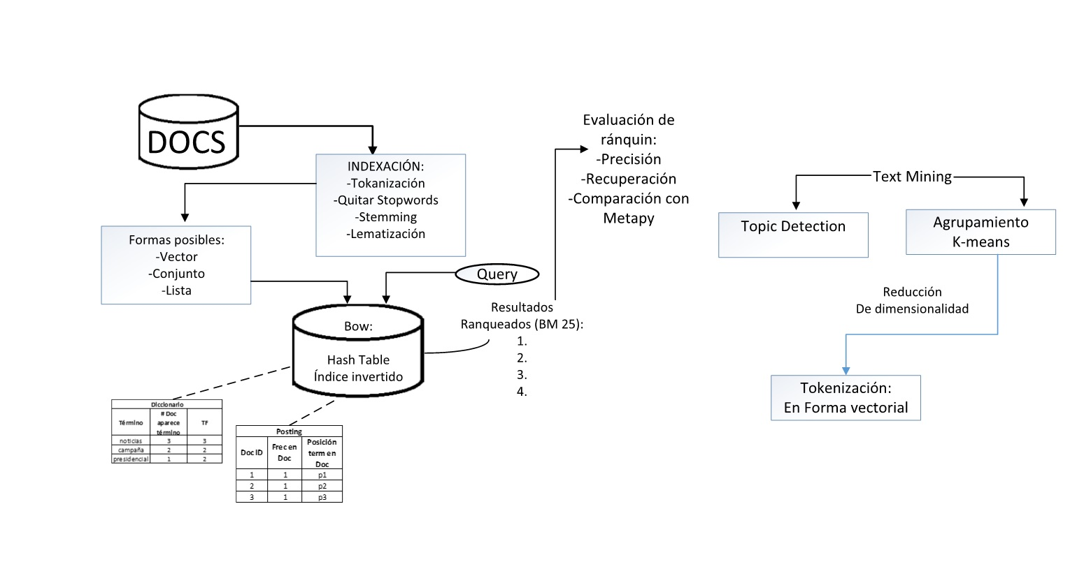
ARQUITECTURA PROCESAMIENTO TEXTO

Slide 10
MODELOS UTILIZADOS
INDEXACIÓN
BOW
RECUPERACIÓN
VECTOR SPACE MODEL
METAPY
RANKING
TF/IDF
INDICE INVERTIDO
TOKENIZACIÓN
TOKENIZAR
STOP WORDS/PALABRAS VÁLIDAS
STEMMING
LEMATIZACIÓN
TOPIC DETECTION
LDA
SENTIMENT ANALYSIS
LIBRERÍA TEXTBLOB
POLARIDAD
SUBJETIVIDAD
REDUCCIÓN DIM VIA TF

Slide 11
DETECCIÓN DE TÓPICOS
El análisis de detección de tópicos se utiliza para identificar de qué temas se habla en un documento. Para llevar a cabo el análisis se utilizó la técnica de LDA (Asignation de Dirichlet Latente). Este es un método de aprendizaje no supervisado que permite descubrir estructuras semánticas y aprender representaciones de temas en un corpus.

Slide 12
PROCESO PARA LA DETECCIÓN DE TÓPICOS
2. Seleccionamos la cantidad de temas con anticipación
3. Cada documento se representa como una distribución sobre temas
4. Cada tema se representa como una distribución sobre las palabras
1. Realizamos todo el proceso de limpieza y preprocesamiento del texto

Slide 13
ANÁLISIS DE SENTIMIENTOS
LIBRERÍA TEXTBLOB: Librería para procesamiento de lenguaje natural que permite realizar:
Etiquetado de parte del habla
Extracción de frases sustantivas
Análisis de sentimientos.
MÉTRICAS DE POLARIDAD Y SUBJETIVDAD PARA EL ANÁLISIS DE SENTIMIENTOS
POLARIDAD: Sentimientos que van de -1 a 1, siendo 1 sentimientos positivos.
SUBJETIVIDAD: Medida de sentimiento que mide si es objetivo o subjetivo. Esta entre 0 y 1, y mientras más cercano 0 más objetivo es el sentimiento.

Slide 14
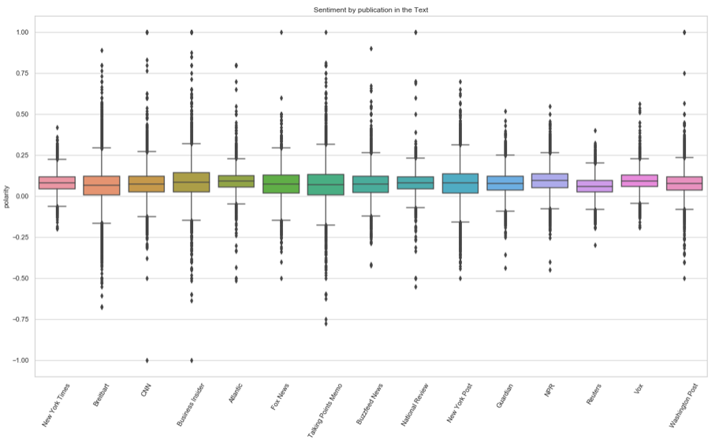
GRAFICO DE POLARIDAD

Slide 15
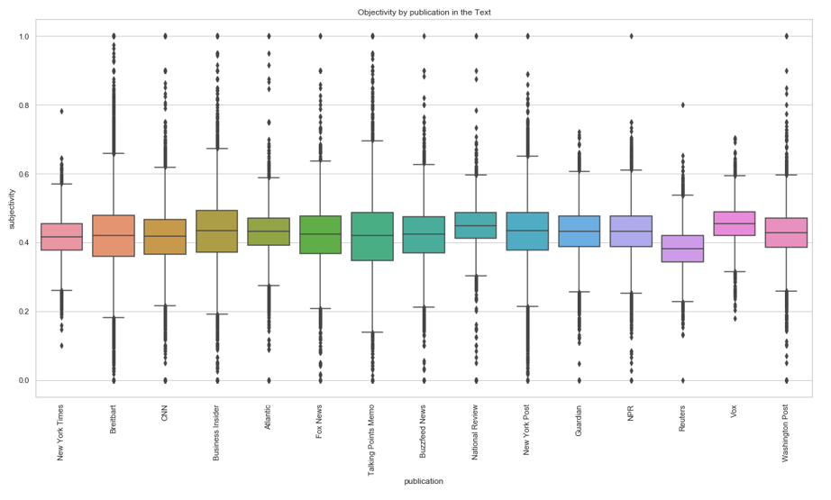
GRAFICO DE SUBJETIVIDAD

Slide 16
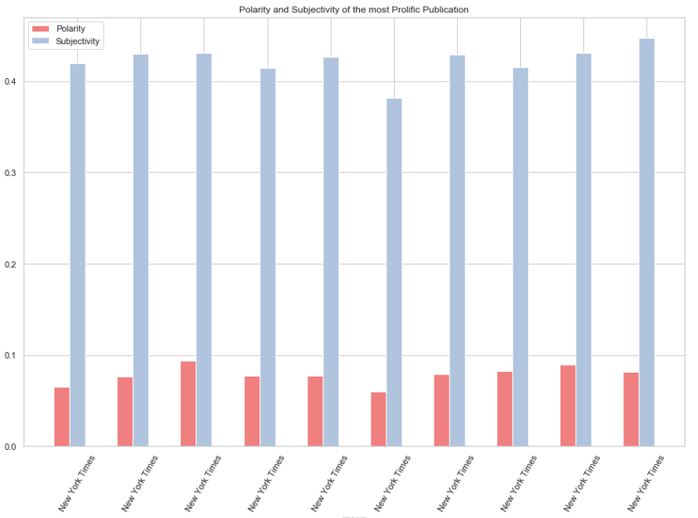
POLARIDAD Y SUBJETIVIDAD EN LAS NOTICIAS MÁS REPRESENTATIVAS

Slide 17
RESULTADOS
Notebook News
Indexación
Recuperación
clasicación de tópicos
Notebook Topic detection
Análisis de sentimientos

Slide 18
REFERENCIAS BIBLIOGRÁFICAS
https://github.com/ArmandDS/news_category/blob/master/News_Analysis_AO.ipynb
https://towardsdatascience.com/the-complete-guide-for-topics-extraction-in-python-a6aaa6cedbbc
https://github.com/st1800eafit/class20191/blob/master/topic-detection/airlines.ipynb
https://www.analyticsvidhya.com/blog/2018/02/natural-language-processing-for-beginners-using-textblob/

